Slide 1
2022-07-25 박준현
JavaScript

Slide 2
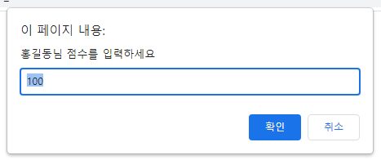
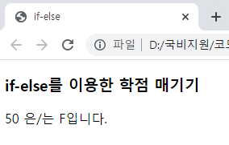
실습 – if-else 문
<!DOCTYPE html>
<html>
<head>
<title>if-else</title>
</head>
<body>
<h3>if-else를 이용한 학점 매기기</h3>
<script>
var grade;
var score = prompt("홍길동님 점수를 입력하세요", 100);
score = parseInt(score);
if(score >= 90) grade = "A";
else if(score >= 80) grade = "B";
else if(score >= 70) grade = "C";
else if(score >= 60) grade = "D";
else grade = "F";
document.write(score + " 은/는 " + grade + "입니다. <br>")
</script>
</body>
</html>
parseInt( ) : prompt함수를 통해 입력된 값은 문자이므로
parsing을 통해 문자열을 숫자(int)로 바꾼다.
입력된 점수가 90점 이상이면 A, 90점 이하이고 80점 이상이면 B,
80점 이하이고 70점 이상이면 C, 70점 이하이고 60점 이상이면 D,
만일 조건의 어디에도 해당되지 않는 점수이면 F를 부여하는 if-else 조건문이다.

Slide 3
실습 – switch 문
<!DOCTYPE html>
<html>
<head>
<title>Switch 문</title>
</head>
<body>
<h3>Switch문으로 커피 주문</h3>
<script>
var price = 0;
var coffe = prompt("무슨 커피 드릴까요?", "")
switch(coffe) {
case "espresso" :
case "에스프레소" : price = 2000; break;
case "카푸치노" : price = 3000; break;
case "카페라떼" : price = 3500; break;
default : document.write(coffe + "는 없습니다.");
}
if(price != 0)
document.write(coffe + " 값은 " + price + "원 입니다.");
</script>
</body>
</html>
coffe에는 prompt로 부터 문자열이 들어오므로 parsing을 할 필요가 없다.
switch문에서 coffe가 무엇인지에 따라서 price 값이 정해진다.
case에 해당되는 값이 입력되지 않으면 default 부분이 실행된다.
switch문이 끝나고 price값이 0이 아닐 경우, 커피 값이 얼마인지 출력된다.
gif

Slide 4
실습 – switch 문 응용
<!DOCTYPE html>
<html><head>
<title>Switch 문 응용</title>
</head>
<body>
<h3>출근 스위치문을 만들어보자</h3>
<h1>출퇴근 판독</h1>
<br>
<script>
var go=0;
var day = prompt("요일을 입력하세요.", "")
switch(day) {
case "" :
case "월" : go = 1; break;
case "화" : go = 1; break;
case "수" : go = 1; break;
case "목" : go = 1; break;
case "금" : go = 1; break;
case "토" : go = 0; break;
case "일" : go = 0; break;
default : go=2; break;
}
if(go == 1) {document.write(day + "요일은 출근입니다.");}
else if (go == 0) {document.write(day + "요일은 휴무입니다.");}
else {alert("잘못된 입력입니다.");
document.write(day + "는 잘못된 입력입니다.");
}
</script>
</body></html>
go는 출근, 휴무, 잘못된 입력인지를 구분 짓기 위한 변수이다.
day에는 prompt로 입력되는 값이 문자열로 저장된다.
day 값이, “월” ~ “금” 일 경우는 go를 1로, “토” ~ “일”은 go를 0으로, 그 외의 입력에 대해서는 go를 2로 설정한다.
변수 go가 1일 경우 “출근입니다.”, go가 0일 경우 “휴무입니다.”, go가 2일 경우 alert창을 띄우고 “잘못된 입력입니다.”가 출력된다.
gif

Slide 5
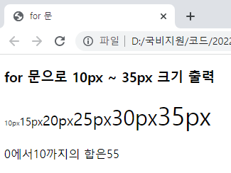
실습 – for 문 & while 문
<!DOCTYPE html>
<html>
<head>
<title>for 문</title>
</head>
<body>
<h3>for 문으로 10px ~ 35px 크기 출력</h3>
<script>
for(var size=10; size<=35; size+=5) {
document.write("<span ");
document.write("style = 'font-size:" + size + "px'>");
document.write(size + "px");
document.write("</span>");
}
document.write("<br><br>");
var n= prompt("0보다 큰 정수를 입력하세요",0);
n = parseInt(n);
var i=0, sum=0;
while(i<=n) {
sum += i;
i++
}
document.write("0에서" + n + "까지의 합은" + sum);
</script>
</body>
</html>
for( )구문은 초기값, 조건문, 변환식으로 구성됨
초기값 size는 10이고, size가 35이하가 될 때까지, size에 5씩 더함
size값이 span태그의 font-size의 값으로 글씨 크기가 5씩 커지면서 출력
변수 n에 prompt로부터 값을 입력 받고, 정수로 변환
변수 i값이 0부터 n값보다 작아질 때까지 while구문을 실행
while구문안에서 sum값에 i값을 더해 나가고, i값을 1씩 증가 시킴

Slide 6
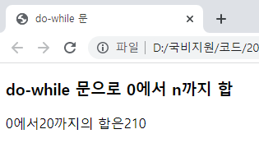
실습 – do-while 문
<!DOCTYPE html>
<html>
<head>
<title>do-while 문</title>
</head>
<body>
<h3>do-while 문으로 0에서 n까지 합</h3>
<script>
var n=prompt("0보다 큰 정수를 입력하세요", 0);
n=parseInt(n);
var i=0, sum=0;
do{
sum += i;
i++;
} while(i<=n);
document.write("0에서" + n + "까지의 합은" + sum);
</script>
</body>
</html>
do-while문은 먼저 do구문을 실행하고 while문의 조건을 확인함
do구문에서 우선 sum에 i값을 더하고, i값을 1씩 증가
do구문 실행 후, i값이 n값보다 작은지 확인 후 다시 do구문 실행

Slide 7
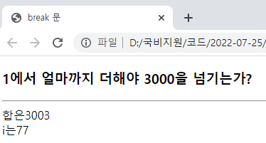
실습 – while 문
<!DOCTYPE html>
<html>
<head>
<title>break 문</title>
</head>
<body>
<h3>1에서 얼마까지 더해야 3000을 넘기는가?</h3><hr>
<script>
var i=0, sum=0;
while (sum<3000) {
i++;
sum += i;
}
document.write("합은" + sum +"<br>");
document.write("i는" + i + "<br>");
</script>
</body>
</html>
sum값이 3000보다 커질 때까지 while문을 실행한다.
sum값이 3000보다 작으면, i를 1씩 증가시키고 sum값에 i를 더한다.
while문이 끝나는 순간 sum값과 i값을 출력한다.

Slide 8
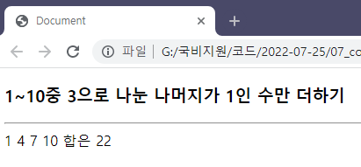
실습 – continue
<!DOCTYPE html>
<html>
<head>
<title>Document</title>
</head>
<body>
<h3>1~10중 3으로 나눈 나머지가 1인 수만 더하기</h3>
<hr>
<script>
var sum = 0;
for (i = 1; i <= 10; i++)
{
if (i % 3 != 1)
continue;
document.write(i + " ");
sum += i;
}
document.write("합은 " + sum);
</script>
</body>
</html>
for ( )문에서 i가 1부터 10이 될 때까지 실행된다.
if( )문에서 i값을 나눈 나머지 값이 1이 아니면 continue에 의해 i++로 점프 된다.
나머지 값이 1일 때는 i값을 출력하고 sum에 i를 더한다.
i가 11이 되면 for문이 끝나고, sum값이 출력된다.

Slide 9
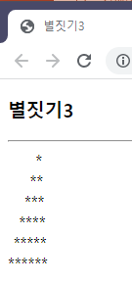
실습 – star stairs
<!DOCTYPE html>
<html>
<head>
<title>별짓기3</title>
</head>
<body>
<h3>별짓기3</h3><hr>
<script>
var sum = prompt("숫자를 입력하세요", 5);
for (var i = 1; i <= sum; i++) {
for (var j = 1; j <= sum; j++) {
if (j <= (sum - i)) document.write("&nbsp");
else document.write("*");
}
document.write("<br>");
}
</script>
</body>
</html>
변수 sum에 prompt로 부터 값을 입력 받는다.
첫 번째 for문 : i값이 sum 값보다 작거나 같을 때 까지 두 번째 for문을 실행하고 <br>태그를 실행한다.
두 번째 for문 : j값이 sum보다 작거나 같을 때 까지 실행되고, if문을 이용하여 j값이 sum - i값보다 작으면 띄어쓰기를 하고, 그렇지 않으면 *을 출력한다.

Slide 10
Error 노트
for(var size=10; size<=35; size+=5) {
document.write("<span ");
document.write("style = 'font-size:" + size + "px'>");
document.write(size + "px");
document.write("</span>");
}
이 부분에서 <span 뒤에 띄어쓰기를 하지 않아서 글씨 크기가 변하지 않았다. 그 이유는 <spanstyle=“ ”>이 되어 style 속성이 동작을 못하기 때문이었다.
var i=0, sum=0;
while (sum<3000) {
i++;
sum += i;
}
document.write("합은" + sum +"<br>");
document.write("i는" + i + "<br>");
3000을 넘기는 i값은 77이 우리가 원하는 결과이다.
하지만 처음에 while문안에서 sum += i;를 먼저 수행하고, i++;를 하였더니 결과는 i가 78이 되었다.
그 이유는 아래 예시를 든 표를 보면 sum값이 동일하게 15여도 출력되는 i값이 다르다.
따라서 while문을 구성할 때는 수행문의 순서도 중요시 생각해야한다.
i | 0 | 1 | 2 | 3 | 4 | 5
sum | 0 | 1 | 3 | 6 | 10 | 15
sum | 0 | 0 | 1 | 3 | 6 | 10 | 15
i | 0 | 1 | 2 | 3 | 4 | 5 | 6

Slide 11

감사합니다.

